Slide 1
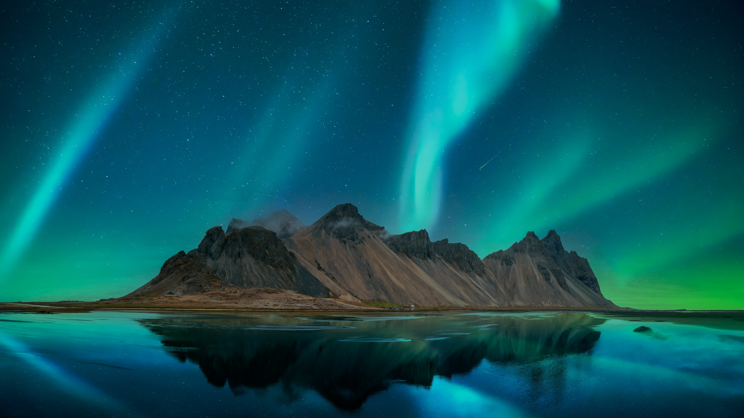
Ráðstefna Félags íslenskra fiskmjölsframleiðenda 11. október 2024
Björgvin Skúli Sigurðsson, framkvæmdastjóri
Notes:
Kynning á BSS
Segja frá áskorunum íslenska raforkukerfisins og lausnum Vonarskarðs
Næst: Byrja á sögu Vonarskarðs

Slide 2
Upphaf raforkumarkaðar á Íslandi
20. desember 2023
Vonarskarð fær leyfi Orku-, umhverfis og loftslagsmálaráðuneytis til reksturs raforkumarkaðar
15. apríl 2024
Raforkumarkaður Vonarskarðs hefur starfsemi
Notes:
Starfar á heildsölumarkaði
Næst: Hvaða markaður er þetta?

Slide 3
Heildsölumarkaður
Árleg framleiðsla 20 TWh
Árleg notkun 20 TWh
Notes:
Næst: Markmið Vonarskarðs

Slide 4
Markmið
Auka gagnsæi og jafnræði í viðskiptum á heildsölumarkaði raforku
Gagnsæi breytir hegðun
Notes:
Næst: Velta og magn

Slide 5
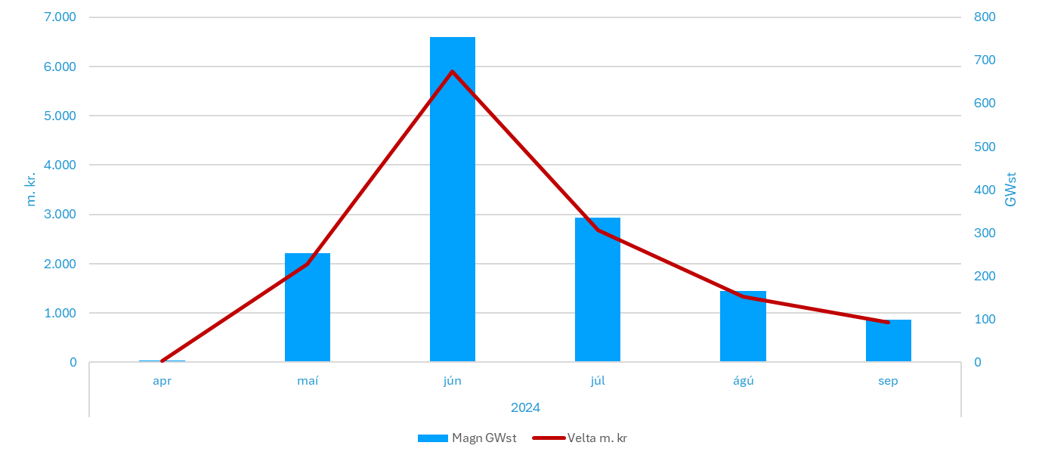
Viðskipti á raforkumarkaði
Notes:
Næst: Tegundir raforkusamninga

Slide 6
Raforkusamningar
Forgangsorka
Ársblokkir næstu 5 ár
Mánaðarblokkir næstu 16 mánuði
Klukkustundir næstu 2 vikur
Notes:
Vek athygli á forgangsorku. Ekki hægt að keyra markað fyrir skerðanlega orku.
Síðar hvernig fiskmjölsbræðslur geta keypt
Afgangur af kynningu: Af hverju völdum við árs og mánaðarblokkir? Öðruvísi en í Evrópu og nánast öllum heiminum. Þarf Vonarskarð að vera öðruvísi? Já, vegna þess að íslenska raforkukerfið er öðruvísi. Það er reyndar einstakt í heiminum.
Næst: Header glæra

Slide 7
Samanburður á raforkukerfum Íslands og Evrópu
Notes:
Næst: Bera saman Ísland og Evrópu

Slide 8
Evrópa: Afl
GW
Notes:
Raforkunotkun í Þýskalandi á einum viku í febrúar
Sveiflan er 20GW, sama og 30 Kárahnjúkavirkjanir
Næst (lead): Þetta er vandamál Evrópu. Dægursveiflan

Slide 9
Evrópa: Afl
GW
Notes:
Þetta eru verkefni raforkukerfis sem byggir á jarðefnaeldsneyti – kolum, og kjarnorku, gasi og olíu
Þau borga fyrir kolin og gasið sem þarf til að ná toppunum. Alltaf hægt að borga, bara dýrt
Vindorka eykur bara á þetta vandamál
Hvernig er þetta í samanburði við Ísland?

Slide 10
Evrópa vs Ísland
GW
Notes:
Ísland byggir á vatnsafli og jarðvarma
Afltoppar eru ekki sérstakt vandamál – við eigum vatnsaflið
Í mestu raforkuskerðingum Íslandssögunnar var alltaf nóg til af afli
Næst: Afltoppavandamálið á ekki við á Íslandi

Slide 11
Evrópa vs Ísland
GW
Notes:
Næst: Setjum inn Y-ás fyrir Ísland, GW niður í MW

Slide 12
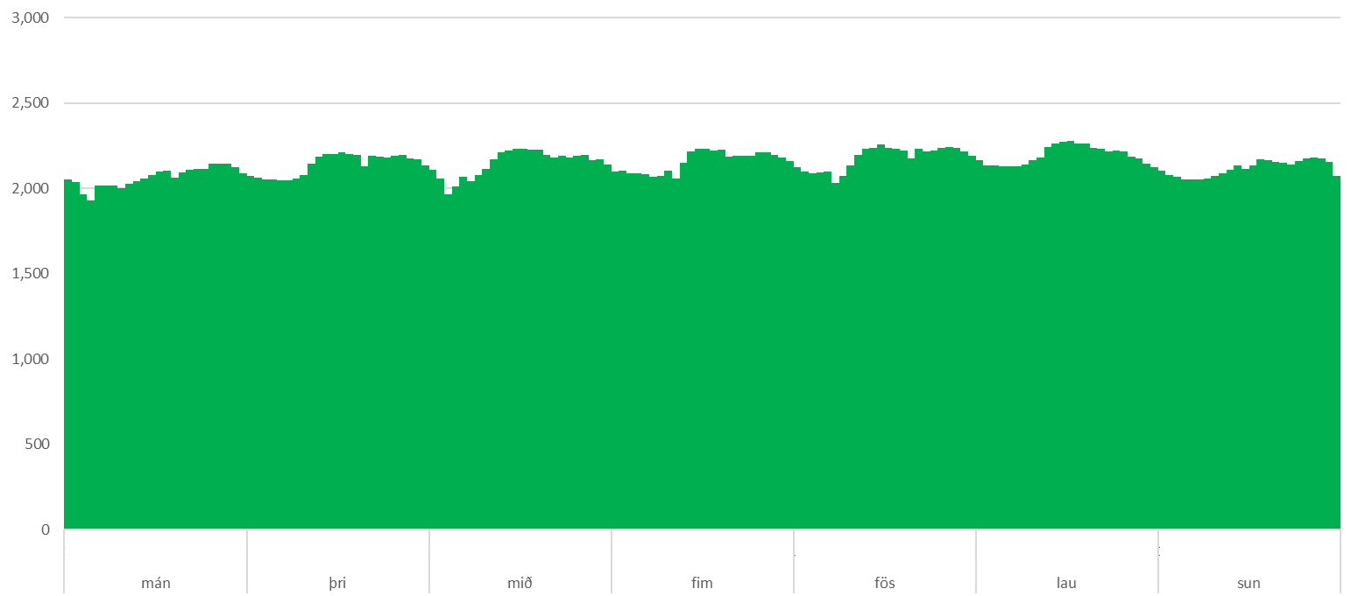
Ísland: Ef ekki afl, hvað þá?
MW
Notes:
3000MW uppsett afl, þar af rúm 2000MW í vatnsafli
Hvað er þá vandamálið?
Sést ekki á þessari mynd
Fyrsta skrefið er að skoða ekki bara eina viku heldur heilt ár

Slide 13
Ísland: Ef ekki afl, hvað þá?
MW
Notes:
Næsta skrefið er að skoða aflgjafana, vatn og jarðvarma

Slide 14
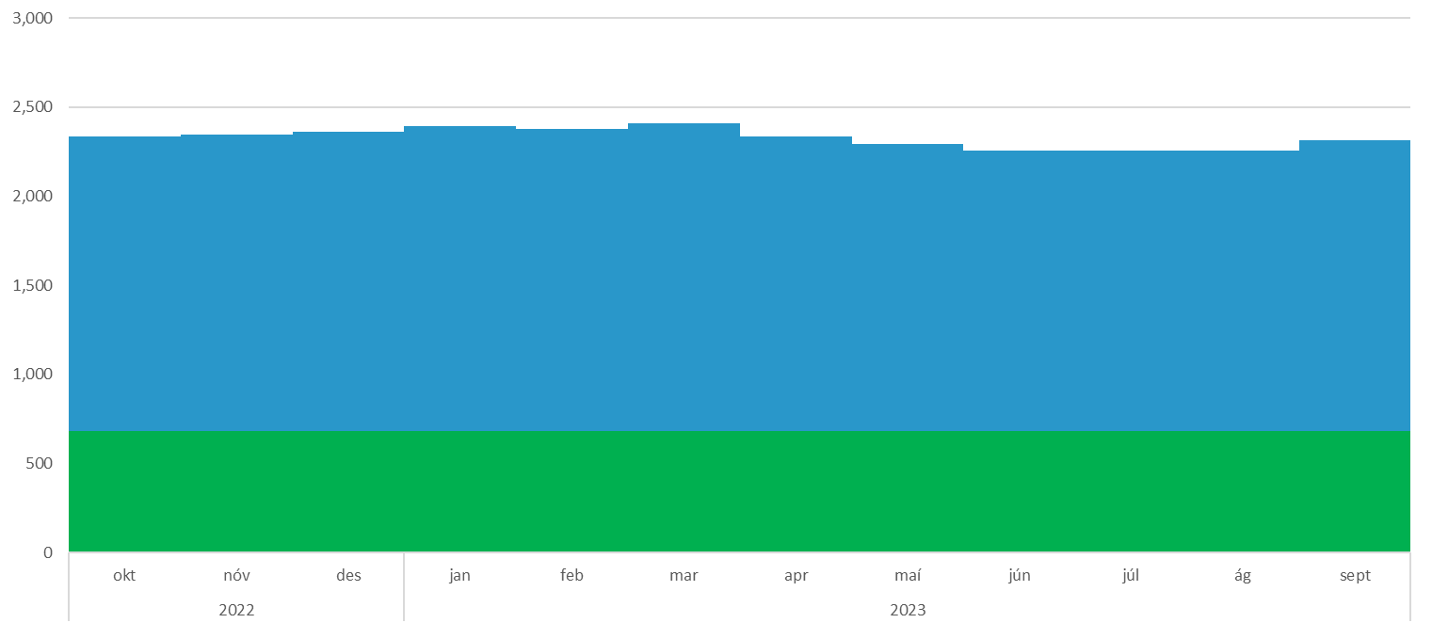
Ísland: Ef ekki afl, hvað þá?
MW
Notes:
Vatnið blátt, jarðvarminn grænn
Nú fer að glitta í vandamálið
Næst: (lead) Það er ekki alltaf nóg vatn, það er ekki alltaf nóg orka

Slide 15
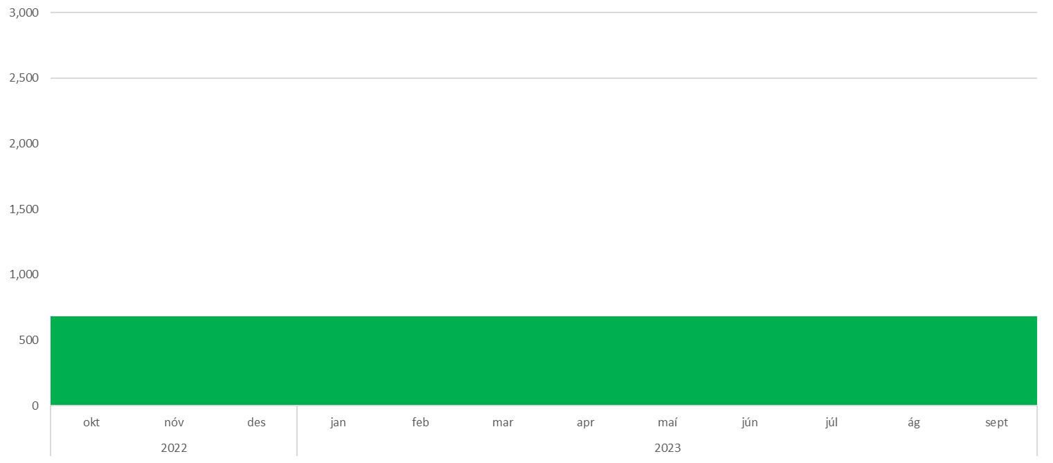
Ísland: Orka
MW
Notes:
Vandamál Íslands er orkan, ekki aflið
Næst: Hvað getum við gert? Það sama og Evrópa?

Slide 16
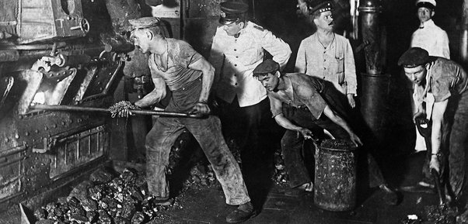
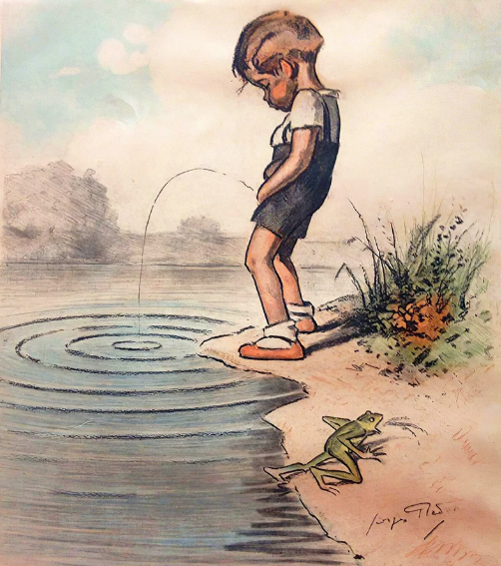
Ísland: Orka
Notes:
Evrópa keypti kol og gas og olíu. Dýrt en það er hægt.
Við gátum það ekki. Við gátum ekkert gert.
Þetta er það besta sem við gátum reynt (mynd af strák)
Næst (lead): Orkan er vandamál Íslands

Slide 17
Ísland: Orka
MW
Notes:
Ekki nóg að horfa bara á eitt ár, þessi áhætta er viðvarandi

Slide 18
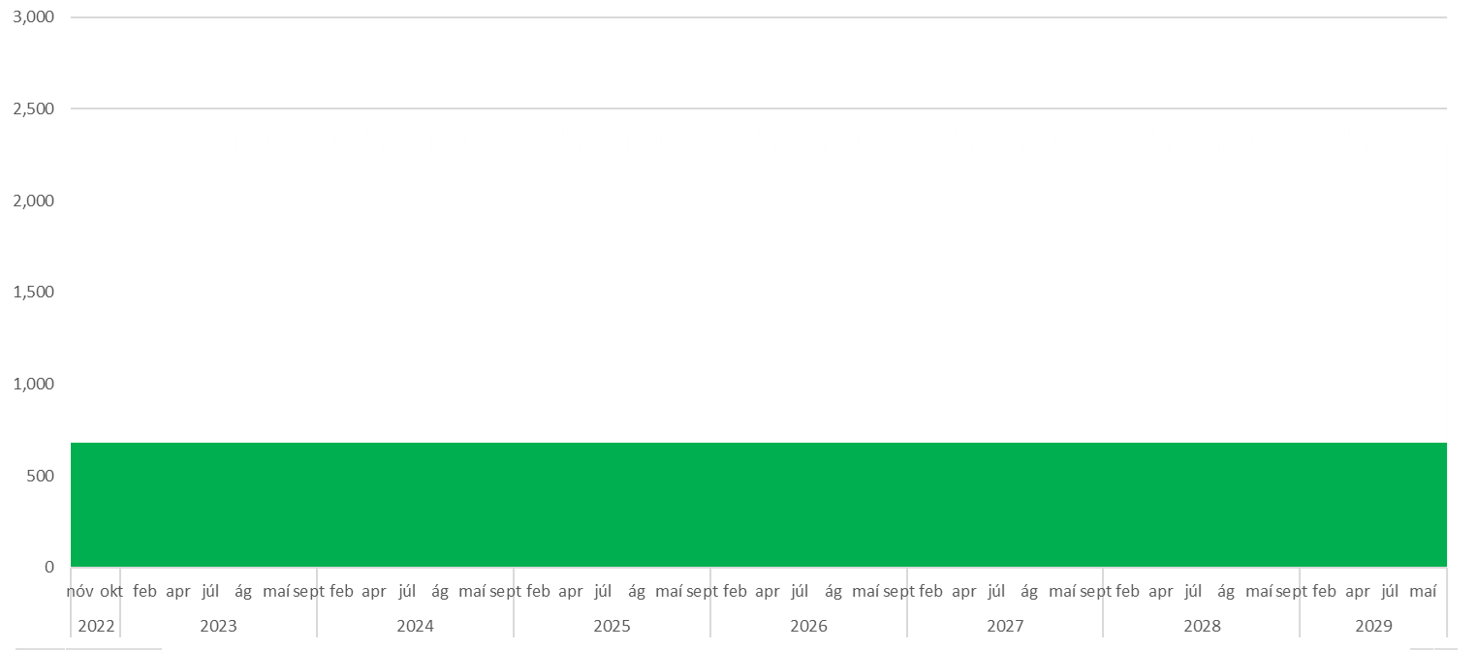
Ísland: Orka
MW
Notes:
Áhættan er mikil í ár sem hefur áhrif á næsta haust, en minnkar svo yfir í “steady state”
Markaðsaðilar vita þetta og vilja eiga lengri tíma viðskipti
Þar með vita orkufyrirtækin hvað þau selja af orku og á hvaða verði óháð veðurfari
Fyrirtækin borga kannski meira sum ár þegar nóg er af vatni en tryggja sig gegn slæmu vatnsári
Orkan er vandamál Íslands og hún er vandamálið vegna þess að við erum –loksins! – einstök í heiminum með að hafa endurnýjanlegt raforkukerfi sem byggir á vatnsafli
Næst (lead): Raforkumarkaður Vonarskarðs byggir á þessari sérstöðu

Slide 19
Raforkumarkaður Vonarskarðs
Notes:
Snúum okkur aftur að raforkumarkaði Vonarskarðs
Næst: Ég sýndi ykkur áður magnið

Slide 20
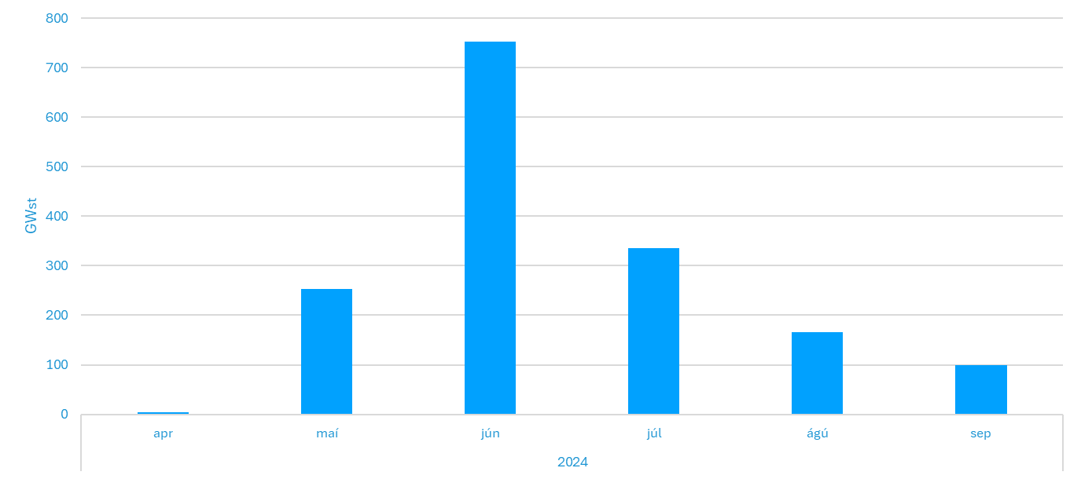
Viðskipti á raforkumarkaði
Notes:
Röng mynd, sýnir ekki tegund samninga
Næst: Tegund samninga

Slide 21
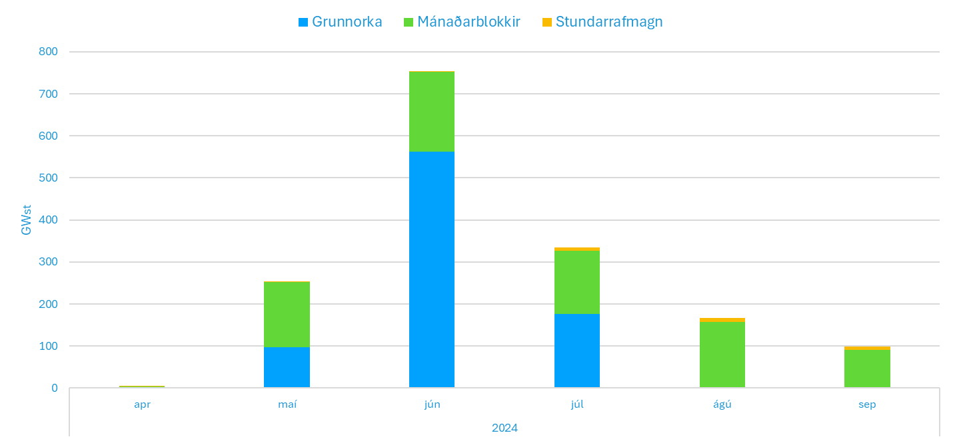
Viðskipti á raforkumarkaði
Notes:
Yfirgnæfandi meirihluti er langtíma samningar
Þetta er heldur ekki rétt mynd
Næst: Afhendingarmánuðir, ekki viðskiptamánuðir

Slide 22
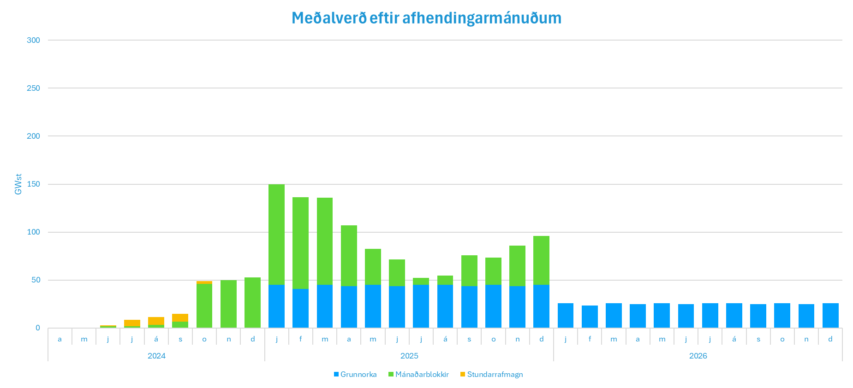
Viðskipti á raforkumarkaði
Notes:
Afhending næstu 2 ár
Næst: Meðalverð miðað við afhendingu

Slide 23
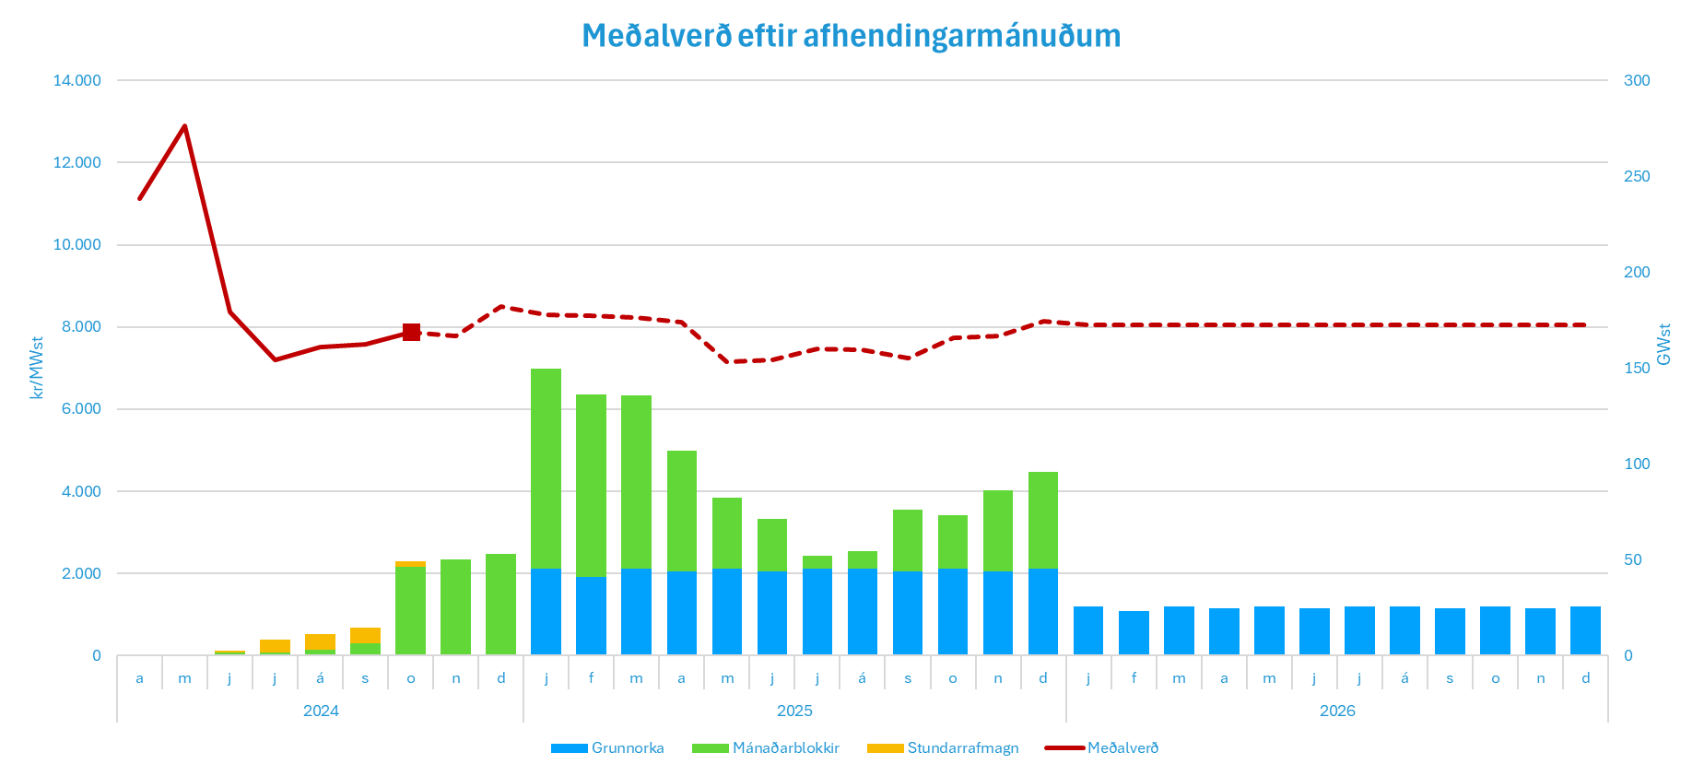
Viðskipti á raforkumarkaði
Notes:
Erum að vinna í að birta þessa mynd reglulega
Batnar í janúar 2025
Næst: Hvernig komast fiskmjölsframleiðendur á markaðinn?

Slide 24
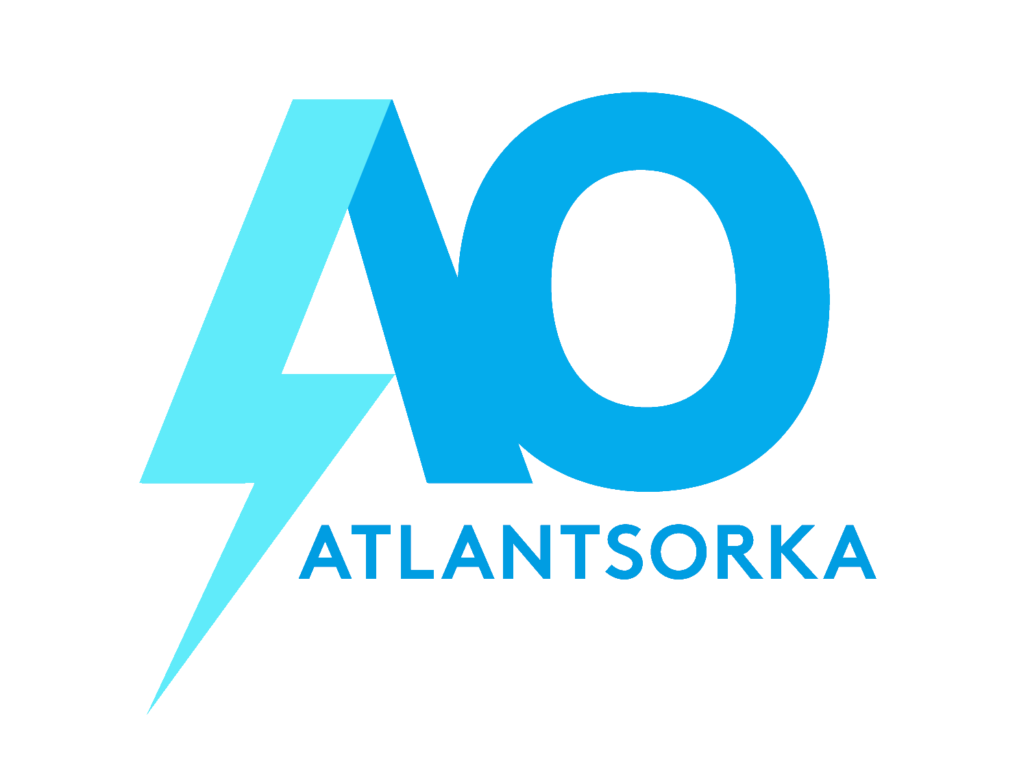
Þátttakendur
Notes:
11 fyrirtæki, mörg sem þið þekkið
Getið keypt forgangsrafmagn fram í tímann
Getið selt aftur ef þið þurfið ekki á því að halda

Slide 25
Markmið
Auka gagnsæi og jafnræði í viðskiptum á heildsölumarkaði raforku
Gagnsæi breytir hegðun
Notes:
Einlæg von okkar að gagnsæið breyti því hvernig einstaklingar og fyrirtæki hegða sér, og að í stóru myndinni hafi það áhrif á hvernig við umgöngumst orkuauðlindir Íslands
Næst: Upphafsglæran aftur

Slide 26
Ráðstefna Félags íslenskra fiskmjölsframleiðenda 11. október 2024
Björgvin Skúli Sigurðsson, framkvæmdastjóri
Notes:
Kynning á BSS
Segja frá áskorunum íslenska raforkukerfisins og lausnum Vonarskarðs
Næst: Byrja á sögu Vonarskarðs

